Slide 1



2025.01.17
홈페이지 기획서
Famous Food Reservation service, AOR company
Tasty Road Plan
project

Slide 2


AOR company
Contents
01
요구사항 분석
요구사항 구체화
02
시스템 설계
아키텍쳐, 기술스텍,
데이터베이스 설계
03
UI/ UX
모듈 기능설계
04
데이터 로직 설계
Public Institution Business Plan
Professional matching service

Slide 3





Public Institution Business Plan
Miri company
Professional matching service
01. 아이템 선정 배경 및 필요성
직업 교육과 훈련 수요 증가
네트워킹 기회의 부족
기업의 인재 발굴 어려움
이곳에 해당 배경을 설명하는 글을 작성하세요.
이곳에 해당 배경을 설명하는 글을 작성하세요.
이곳에 해당 배경을 설명하는 글을 작성하세요.
이곳에 구체적인 배경을 적어주세요.
이곳에 구체적인 배경을 적어주세요.
이곳에 구체적인 배경을 적어주세요.
이곳에 해당 배경의 근거를 입력하세요.
이곳에 해당 배경의 근거를 입력하세요.
이곳에 해당 배경의 근거를 입력하세요.
전문 직업인과 예비 직업인을 매칭하는 서비스 필요
03

Slide 4


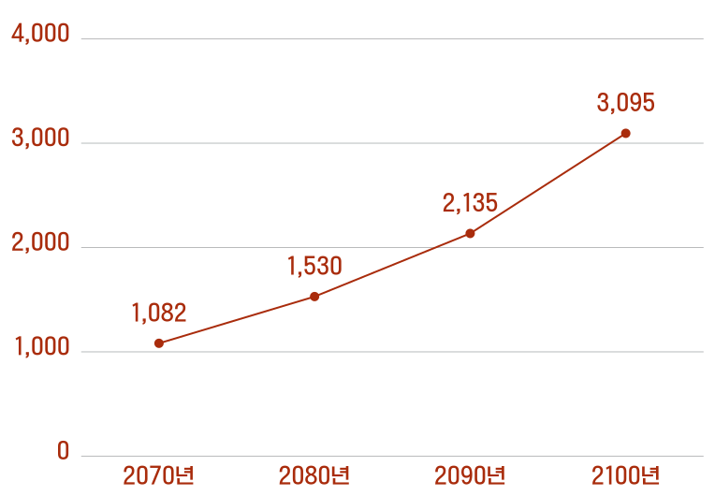



Public Institution Business Plan
Miri company
Professional matching service
02. 시장 규모 및 성장 가능성
교육 시장 규모
성인 교육 시장 매년 15%이상의 성장률을 기록
플랫폼 시장 성장
20XX년 이후 교육 플랫폼 수요 급증, 20XX년까지 시장 규모 3,000억원
키워드 입력
이곳에 해당 시장 및 서비스의 성장 가능성을 피력하세요.
키워드 입력
이곳에 해당 시장 및 서비스의 성장 가능성을 피력하세요.
성인 교육 시장 규모
04

Slide 5





Public Institution Business Plan
Miri company
Professional matching service
03. SWOT 분석
Strengths
Weaknesses
이곳에 서비스의 강점을 입력해 주세요.
이곳에 서비스의 약점을 입력해 주세요.
SWOT은 중요한 의사 결정 시 참고할 수 있는 중요한 자료입니다.
SWOT은 중요한 의사 결정 시 참고할 수 있는 중요한 자료입니다.
해당 페이지는 본 서비스 방향성 설정에 도움을 줄 수 있습니다.
해당 페이지는 본 서비스 방향성 설정에 도움을 줄 수 있습니다.
s
W
Opportunities
O
T
Threats
이곳에 서비스의 기회을 입력해 주세요.
이곳에 서비스의 위협을 입력해 주세요.
SWOT은 중요한 의사 결정 시 참고할 수 있는 중요한 자료입니다.
SWOT은 중요한 의사 결정 시 참고할 수 있는 중요한 자료입니다.
해당 페이지는 본 서비스 방향성 설정에 도움을 줄 수 있습니다.
해당 페이지는 본 서비스 방향성 설정에 도움을 줄 수 있습니다.
05

Slide 6










Public Institution Business Plan
Miri company
Professional matching service
04. 비즈니스 모델
본 사
지 점
비즈니스 모델은 기업이 가치를 창출하고 수익을 올리는 방식을 설명하는 핵심 요소입니다. 이곳에 비즈니스 전략을 입력해 주세요. 사용된 폰트는 210 옴니고딕 16pt입니다.
핵심 아이디어와 전략을 간결하게 요약하여 제시하는 것이 중요합니다. 이곳에 수익구조를 설명해 주세요. 사용된 폰트는 210 옴니고딕 16pt 입니다.
매칭 서비스
플랫폼
고 객
시각적인 자료나 그래픽 요소를 활용하여 보여주는 것도 효과적입니다. 이곳에 비즈니스 전략을 입력해 주세요. 사용된 폰트는 210 옴니고딕 16pt입니다.
복잡한 용어나 개념은 최대한 쉽게 표현하는 것이 좋습니다. 이곳에 사업모델에 대해 설명해 주세요. 사용된 폰트는 210 옴니고딕 16pt 입니다.
06

Slide 7



Public Institution Business Plan
Miri company
Professional matching service
05. 자금 조달 계획
구 분
세부내역
비 고
정부지원금
00,000,000원
비고를 입력하세요
자기자본금
00,000,000원
비고를 입력하세요
차입금
00,000,000원
비고를 입력하세요
정책자금
00,000,000원
비고를 입력하세요
텍스트를 입력해주세요
00,000,000원
비고를 입력하세요
텍스트를 입력해주세요
00,000,000원
비고를 입력하세요
텍스트를 입력해주세요
00,000,000원
비고를 입력하세요
07

Slide 8





Public Institution Business Plan
Miri company
Professional matching service
06. 미리컴퍼니 팀 소개
* 페이지 내 인물 사진은 샘플이미지 입니다.
이곳에 어떤 비전과 목표의 팀인지 소개 문구를 적어주세요.
대표
김미리
개발자
박미리
디자이너
나미리
전략 기획 및 영업 담당
제품 개발 담당
제품 및 콘텐츠 디자인 담당
이곳은 이력 작성칸입니다.
관련 이력을 적어주세요.
해당 사업에 도움될 이력을 적어주세요.
이곳은 이력 작성칸입니다.
관련 이력을 적어주세요.
해당 사업에 도움될 이력을 적어주세요.
이곳은 이력 작성칸입니다.
관련 이력을 적어주세요.
해당 사업에 도움될 이력을 적어주세요.
08

Slide 9






Public Institution Business Plan
Miri company
Professional matching service
07. 사업 추진 계획
사업명 | 1월 | 2월 | 3월 | 4월 | 5월 | 6월 | 7월 | 8월 | 9월 | 10월 | 11월 | 12월
서비스 최종 개발
고객 테스트
투자 유치
마케팅 홍보
서비스 체계화
내용을 입력하세요
내용을 입력하세요
내용을 입력하세요
내용을 입력하세요
내용을 입력하세요
내용을 입력하세요
내용을 입력하세요
내용을 입력하세요
내용을 입력하세요
내용을 입력하세요
계획된 작업량
현재까지의 작업량
09

